Slide 2
PCで必要なファイルが見つからない？
‧‧‧
ファイル名を忘れた
‧‧‧
ファイルの保存した場所を忘れた
‧‧‧
Windowsの検索に時間がかかりすぎる

Slide 3
Windows
データを検索するための簡単で、高速かつ強力なツール！
全文検索
AI検索
複数の フィルター
50以上の ファイルタイプに対応
インスタント プレビュー
ワークフローの統合

Slide 4
Qsirch PC Editionで あらゆる場所に保存されたデータを検索

Slide 5
Qsirch PC Editionは、どこに保存したか 忘れてしまったファイルを見つけ出します
NASやパブリッククラウドにデータをアーカイブした後、別のストレージからデータを検索することは困難です。
Qsirch PC Editionは、ローカルPCに保存されているデータだけでなく、NASやパブリッククラウドに保存されているデータも検索することが可能です。
ローカルPCやQsyncフォルダ内のファイルにインデックスを付けておくと、すばやく検索できます。
NASにログインして接続し、QsirchでNASのデータを検索します。
NASのHybridMountでクラウドストレージに接続し、NASから検索することでクラウドに保存されているデータを検索します。
NASキャッシュを使用すると、クラウド上のファイルをすばやく検索できます。
Qsirch PC Editionは、データがコンピュータにコピーされなければ、公式のクラウドアプリで作成されたネットワークドライブ内のデータを検索できません。

Slide 6
3つの検索ソースからなんでも検索
1
ローカルPC
PC内のすべてのデータを検索します。
Qsyncフォルダ
オンラインのみのデータとローカルで利用可能なデータの両方の検索をサポートします。
Qsync client 5.0.2以降が必要です。
2
NAS
NAS内のデータを検索するため接続してアクセスします。
NASにはQsirch 5.2.0以降が必要です。
3

Slide 7
Qsyncでオンラインのみのデータ、 またはローカルで利用可能なデータを検索
オンラインのみのデータとローカルで利用可能なデータの両方を検索

Slide 8
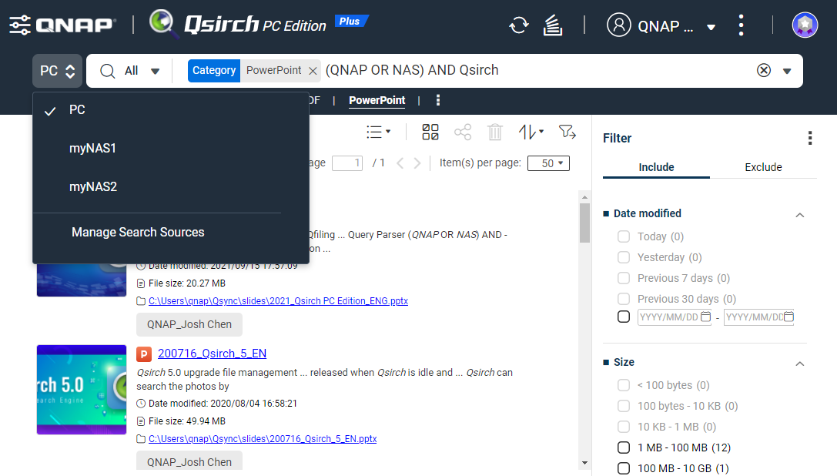
同じ条件でさまざまなソースから検索
検索ソースを切り替え、検索条件を維持して、さまざまな場所のデータを検索できるようにします。

Slide 9
Qsirch PC Editionが 提供する強力な検索エンジン

Slide 10
6つの検索ツールは、PC内の様々なデータを見つけるのに役立ちます
1
全文検索
コンテンツ内にキーワードを含むドキュメントと電子メールを検索します。
4
フィルター条件
35以上のフィルター条件により、キーワードなしでもデータを検索できます。
2
ブーリアン検索
柔軟な検索条件はブール演算子によって組み合わされます。
5
インデックスの概要
ローカルPCでファイルの分布を確認し、タグで検索します。
3
ファイルカテゴリで検索
特定のファイルカテゴリで検索結果を閲覧して絞り込みます。
6
AI画像検索
AIを搭載した検索エンジンは、画像の内容をインテリジェントに検出します。

Slide 11
ファイル名を忘れても全文検索でドキュメントを見つけます
1
ドキュメントやメールを検索して、コンテンツにキーワードが含まれているファイルを見つけることができます。
検索すると、段落に含まれたキーワードとインスタントプレビューを表示します。

Slide 12
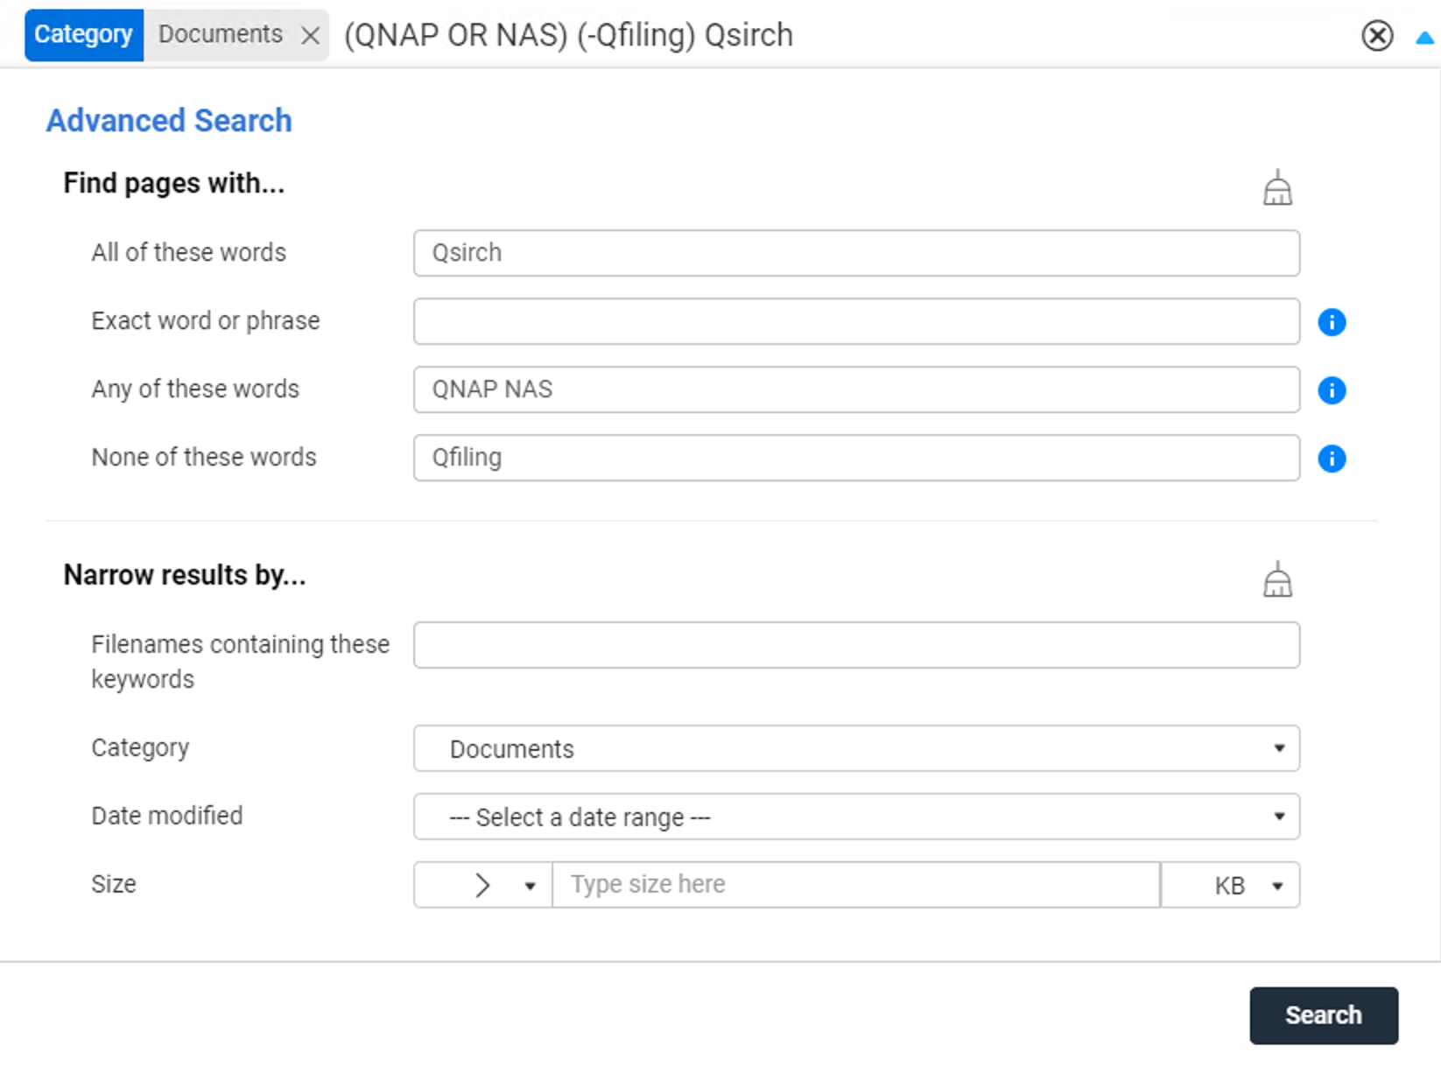
柔軟な検索条件はブール演算子によって結合できます
2
ブール検索条件を設定するためのユーザーフレンドリーなインターフェース。
AND
OR
NOT
ここから検索構文のチュートリアルを参照してください！
検索バーでも検索構文と演算子を使用できます。
(QNAP OR NAS) AND -Qfiling AND Qsirch AND category:Documents

Slide 13
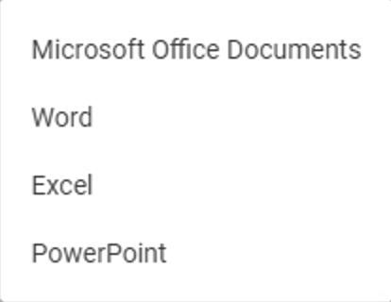
特定のファイルカテゴリで検索結果を閲覧および絞り込みます
3
10個のカテゴリからワンクリックで検索します。
ファイルカテゴリをフィルターとして使用して検索結果を絞り込みます。

Slide 14
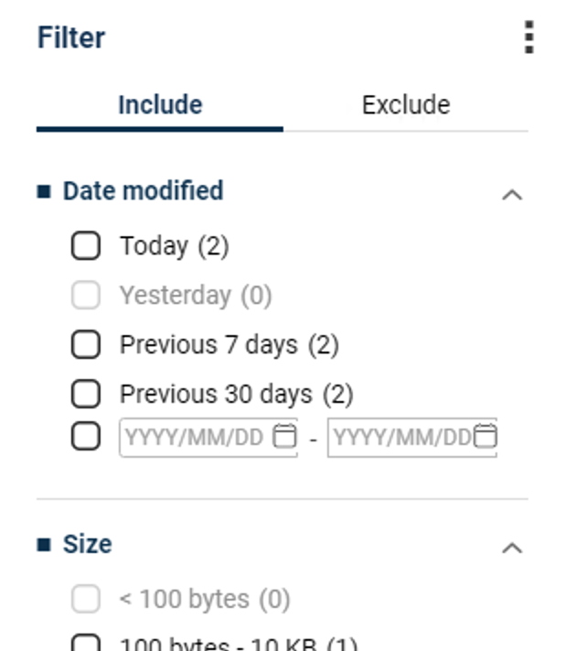
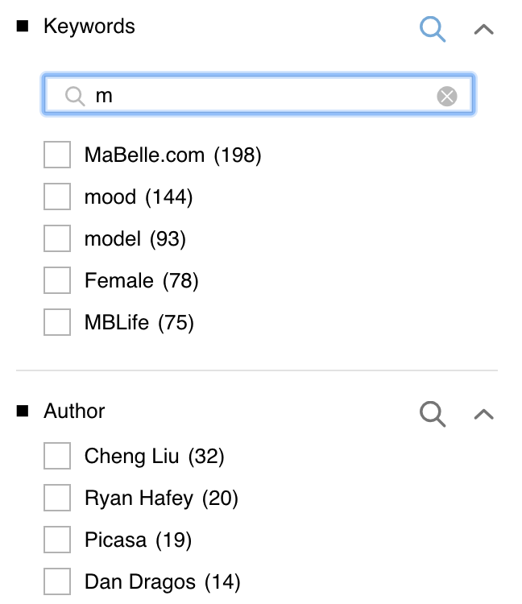
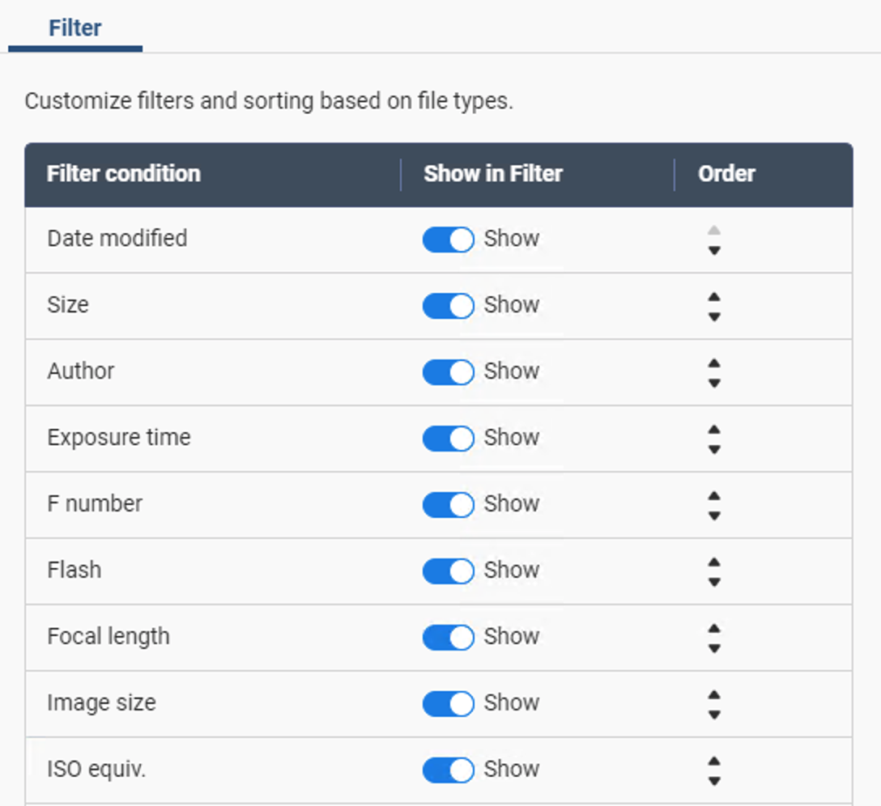
35以上のフィルター条件により、 キーワードなしでもデータを検索できます
4
35以上の
フィルター条件
フレキシブル
すばやく指定
カスタマイズ
結果に関連する利用可能なメタデータ条件のみを 表示する
含めるまたは除外する
ニーズに合わせて変更
フィルター条件の検索機能
必要に応じていくつかの フィルターを調整します

Slide 15
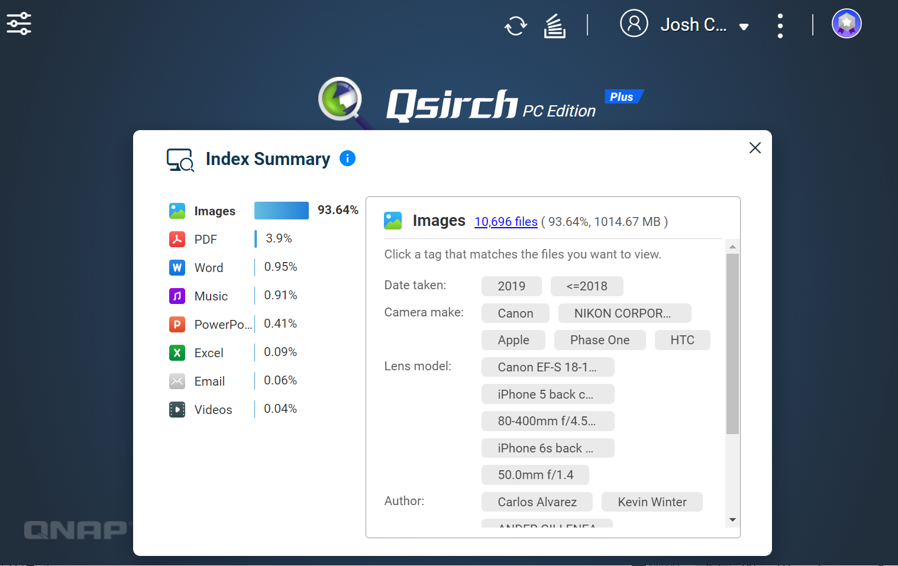
Index SummaryでPCを検索
5
タグをクリックして、共通した特徴を持つファイルを表示します。
PCでファイルがどのように分布しているかを簡単に確認できます。

Slide 16
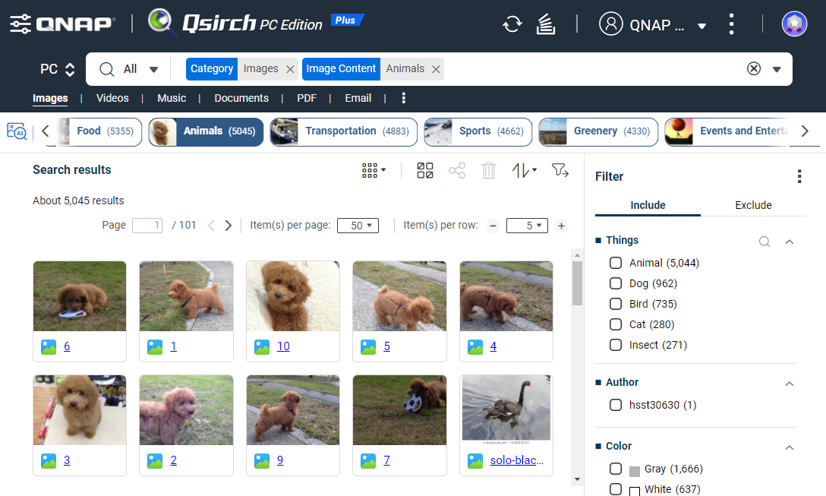
AIを搭載した検索エンジンが画像コンテンツをインテリジェントに検出
6
16個のカテゴリー
計400以上の物の分類
AIによって自動的に検出されるカテゴリの画像を閲覧および検索できます。

Slide 17
データプレビューと ワークフローの統合

Slide 18
必要に応じて検索結果をプレビューまたは開く
1
関連性で並べ替え
クエリに関連する可能性が最も高いファイルを上部に表示します。
2
画像のタイムラインビュー
クイックビューで、特定の日に撮影された写真を見つけます。
3
即座にプレビュー
ドキュメント、電子メール、マルチメディアファイルをプレビューします。
4
Windowsアプリで開く
ファイルエクスプローラーまたはWindowsアプリを使用してファイルを開きます。
5
スマートなレコメンデーション
あなたが興味のありそうな他のファイルをおすすめします。

Slide 19
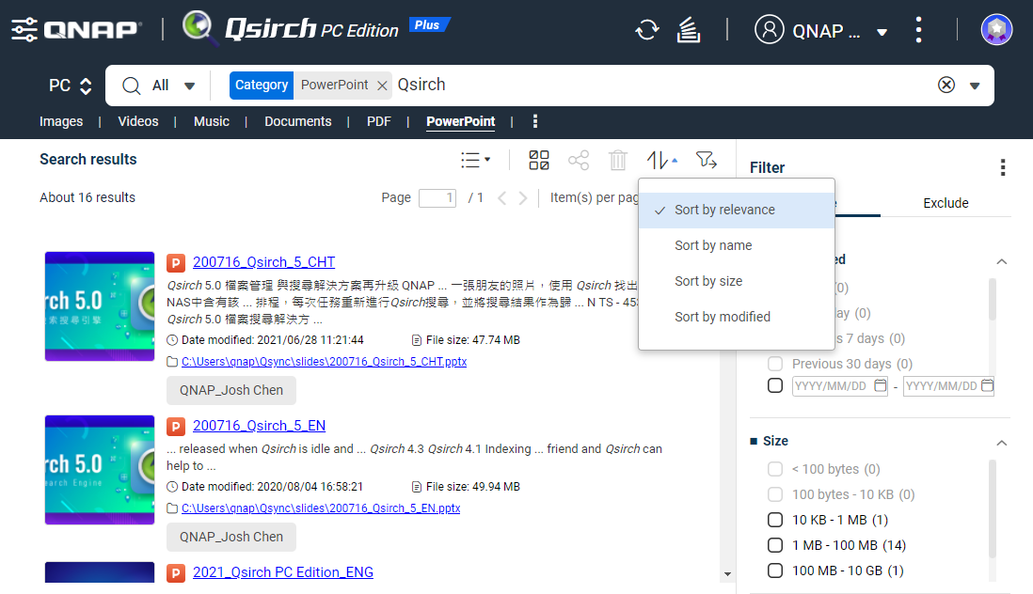
クエリに関連する可能性が最も高いファイルを上部に表示する
1
Qsirchは、ドキュメントおよびセット全体でキーワードが出現する頻度に基づいて検索結果を並べ替えます。
あなたが興味のありそうな、最も関連性の高いファイルが上部に表示されます。

Slide 20
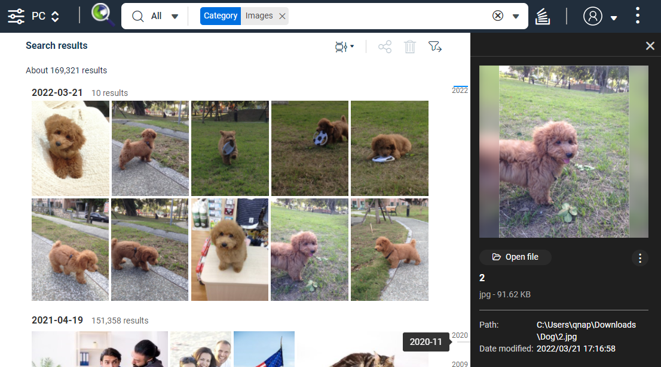
画像のタイムラインビュー
2
特定の日に撮影された写真を素早く表示して見つける
結果を日付でグループ化

Slide 21
ドキュメントとマルチメディアファイルを即座にプレビュー
3
検索結果をプレビューするため、ファイルを1つずつ開いて確認する必要はありません。
ファイルのすべての情報を見ることができます。
ドキュメント、メール、画像、音楽、ビデオをプレビューできます。

Slide 22
ドキュメントのキーワードをプレビュー
3
ドキュメントやメールを検索するときに、コンテンツ内のキーワードを表示できます。
検索すると、段落に含まれるキーワードとインスタントプレビューを表示します。

Slide 23
Windowsアプリとの統合
4
ドラッグアンドドロップして、データを他のアプリに移動、コピー、共有します。
次のワークフローとファイル操作のために、ファイルエクスプローラーまたはWindowsアプリで開きます。

Slide 24
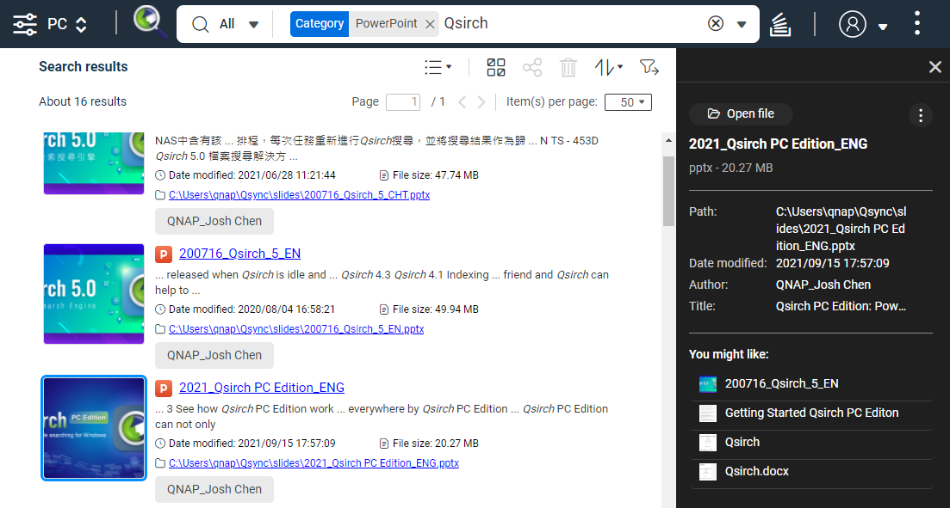
あなたが興味のありそうな他のファイルを スマートにお勧めします
5
プレビューしている検索結果に関連する可能性のある他のファイルをお勧めします。

Slide 26
Qsirch PC Editionの 仕組みをご覧ください
Qsirch PC Editionは、多くのファイルの中から「QNAP」というキーワードによってどのようにドキュメントを検索しますか？

Slide 27
Qsirchアーキテクチャ
インデックスエンジン
検索操作
データコレクション
インデクサ
クエリパーサー
検索モジュール
ファイル ウォッチャー
コンテンツエクストラクタ
アナライザ
インデックスライター
パーサー
アナライザ
ブーリアン検索
関連性
(TF-IDF)

Slide 28
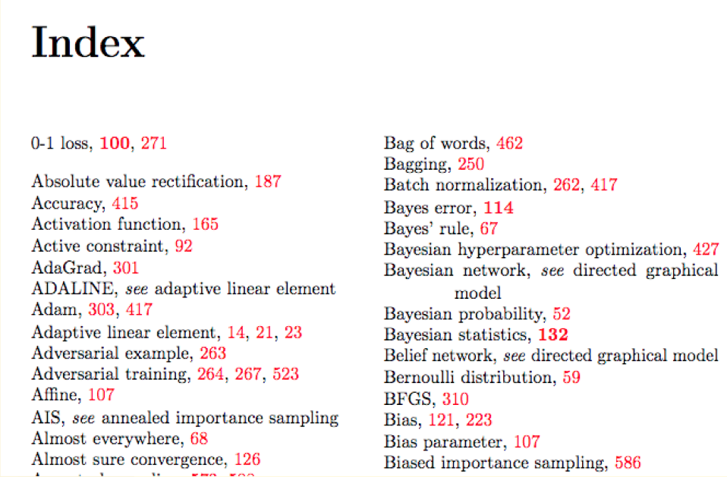
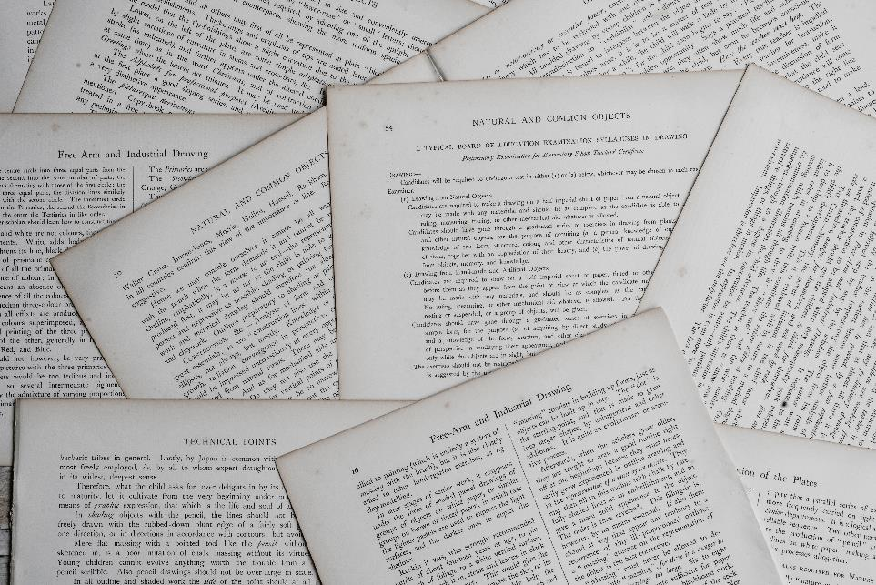
インデックス作成
転置インデックス

Slide 29
インデックスエンジン
データ コレクション
ファイル ウォッチャー
PCでファイルを検索します。
コンテンツ エクストラクタ
ファイルからコンテンツを抽出します。
インデクサー
アナライザ
内容を別の単語(トークン)に変換します。
インデックスライター
トークンをデータベース(インデックス)に保存します。

Slide 30
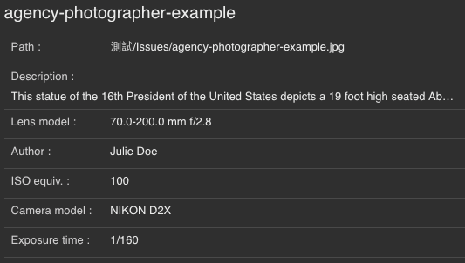
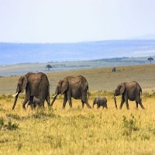
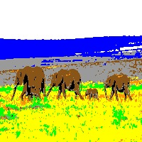
インデックスエンジン
データ コレクション
ファイル ウォッチャー
コンテンツエクストラクタ
アナライザ
インデックスライター
メタデータ
ファイルからコンテンツを抽出
ファイル 属性
メタデータ
文章
色の分布
現実
システム

Slide 31
インデックスエンジン
ファイル ウォッチャー
コンテンツエクストラクタ
アナライザ
インデックスライター
インデクサー
オリジナル:
速い茶色のキツネ
自然言語処理方法を使用して、文章の文字列をトークンに変換します。
単語の セグメンテーション
単語の セグメンテーション:
the
素早い
茶色
キツネ
ステミング
ステミング:
the
素早い
茶色
キツネ
ストップワードの削除:
the
素早い
茶色
キツネ
ストップワードの 削除
トークン:
素早い
茶色
キツネ

Slide 32
インデックスエンジン
ファイル ウォッチャー
コンテンツエクストラクタ
アナライザ
インデックスライター
インデクサー
素早い
2
4
6
転置インデックスにより、 検索がより効率的になります。
茶色
1
2
キツネ
3
8
9
辞書
投稿

Slide 33
インデックスエンジン
ファイル ウォッチャー
コンテンツエクストラクタ
アナライザ
インデックスライター
インデクサー
転置インデックスを使用して検索結果をすばやく取得します。
素早い
2
4
6
素早い
2
茶色
1
2
4
キツネ
3
8
9
6
辞書
投稿

Slide 34
検索操作
クエリパーサー
パーサー
クエリを解釈します。
アナライザ
クエリをトークンに変換します。
検索 モジュール
ブーリアン検索
関連するドキュメントを見つけます。
関連性
(TF-IDF)
TF-IDFを使用して検索結果をランク付けします。

Slide 35
検索操作
クエリ パーサー
パーサー
アナライザ
ブール検索
関連性
(TF-IDF)
ユーザーインターフェース→検索構文
(QNAP OR NAS) AND -Qfiling AND Qsirch AND category:Documents

Slide 36
検索操作
パーサー
アナライザ
ブール検索
関連性
(TF-IDF)
検索 モジュール
検索条件に応じて効率的に結果を取得！
素早い
2
4
6
素早い 茶色
AND
2
茶色
1
2
キツネ
3
8
9
辞書
投稿

Slide 37
検索操作
パーサー
アナライザ
ブール検索
関連性
(TF-IDF)
検索 モジュール
検索条件に応じて効率的に結果を取得！
素早い
2
4
6
素早い OR 茶色
OR
2
茶色
1
2
4
キツネ
3
8
9
6
1
辞書
投稿

Slide 38
検索操作
パーサー
アナライザ
ブール検索
関連性
(TF-IDF)
検索 モジュール
TF-IDFは、頻度ベースの重みがトークンに割り当てられ、その重要性を反映する統計的手法です。
Q. TF-IDFを利用して、検索結果を関連性で並べ替えるにはどうすればよいですか？
QNAP OR CES
..………....……CES………
CES……………QNAPCES……
………………
QNAP…………………QNAP………QNAP……………………….QNAP…QNAP………QNAP…………..
……………….. QNAP………………QNAP…………
CES……………………CES………
A
B
C

Slide 39
検索操作
パーサー
アナライザ
ブール検索
関連性
(TF-IDF)
検索 モジュール
TF-IDFは、頻度ベースの重みがトークンに割り当てられ、その重要性を反映する統計的手法です。
A. 関連性でソート: A、C、B
ドキュメント内でトークンが多く発生するほど、TFの重みが高くなります。
QNAP OR CES
関連性 = TF × IDF
セット全体でトークンが多く発生するほど、IDFの重みは低くなります。
..………....……CES………
CES……………QNAPCES……
………………
………………..QNAP………………QNAP…………
CES……………………CES………
QNAP…………………QNAP………QNAP……………………….QNAP…QNAP………QNAP…………..
TF-IDFアルゴリズムは、クエリに対するドキュメントの関連性を計算するために使用されます。
A
C
B

Slide 40
Qsirchアーキテクチャ
インデックスエンジン
検索操作
データコレクション
インデクサー
クエリパーサー
検索モジュール
ファイル ウォッチャー
コンテンツ エクストラクタ
アナライザ
インデックスライター
パーサー
アナライザ
ブール検索
関連性
(TF-IDF)

Slide 41
ライセンスプラン
ベーシック(ライセンスフリー)
プラス
1つのNASデータを検索
ドキュメントの全文検索。
AIを活用した画像検索。
スマートなレコメンデーション。
ファイルをすばやくプレビューします。
権限設定に基づいてNASデータを検索します。
1台のNASをマウントして検索します。
1つのインターフェースで複数の NASデータを検索
ドキュメントの全文検索。
AIを活用した画像検索。
スマートなレコメンデーション。
ファイルをすばやくプレビューします。
権限設定に基づいてNASデータを検索します。
1台のNASをマウントして検索します。
PCでローカルファイルを検索
16件の検索結果のみを表示
ファイルにインデックスを付けるとファイルをすばやく検索できます。
ドキュメントの全文検索。
ファイルのサムネイルをすばやくプレビューします。
AIを活用した画像検索。
PCでローカルファイルを検索
ファイルにインデックスを付けるとファイルをすばやく検索できます。
ドキュメントの全文検索。
スマートなレコメンデーション。
ファイルをすばやくプレビューします。
AIを活用した画像検索。
PCでファイルタイプの分布を表示します。
ローカルコンピュータアプリケーションを統合してファイルを開きます。

